Slide 1
第五章 光的衍射
万助军
zhujun.wan@hust.edu.cn
华中科技大学光学与电子信息学院

Slide 2
5.4 菲涅尔衍射
5.4.1 菲涅尔波带法
5.4.2 菲涅尔圆孔衍射图样
5.4.3 菲涅尔波带片
5.4.4 球形波面上的菲涅尔波带片
5.4.5 菲涅尔透镜的历史

Slide 3
菲涅尔衍射
在菲涅耳近似成立的距离上观察到的衍射现象：
被积函数含有二次因子，即使对于简单的衍射物（矩孔、狭缝、圆孔）也难以得到解析解。
因此对于菲涅耳衍射一般不由上式直接计算，而是采用一些半定量的方法或数值计算方法。

Slide 4
菲涅尔波带法
考察以平面波垂直照射圆孔衍射屏的衍射现象：以观察屏中心点P₀为中心，以z₁, z₂, …, z_{n}为半径，作出一系列球面，每个球面都与Σ相交成圆，把Σ分成n个环带。
z₁, z₂, ···, z_{n}满足：
因此，相邻两个环带上的相应两点到P₀点的光程差为半个波长， 这样的环带叫菲涅耳半波带（或菲涅耳波带）。

Slide 5
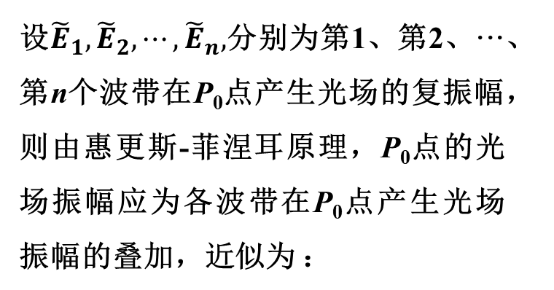
轴上P₀点光强计算
设${\tilde{E}}_{1},{\tilde{E}}_{2},⋯,{\tilde{E}}_{n},$分别为第1、第2、···、第n个波带在P₀点产生光场的复振幅，则由惠更斯-菲涅耳原理，P₀点的光场振幅应为各波带在P₀点产生光场振幅的叠加，近似为 ：
n为偶数
n为奇数

Slide 6
轴上P₀点光强计算
由惠更斯-菲涅耳原理可知，各波带在P₀点产生的振幅|E_{j}|由三个因素决定：波带的面积大小A_{j}；波带到P₀点的距离r_{j}；波带对P₀点连线的倾斜因子K(θ)：
波带面积：
其中：
得到：
各波带面积近似相等

Slide 7
轴上P₀点光强计算
各个波带在P₀点产生的光波复振幅：
可见，随着j增大，r_{j、}θ_{j}也相应增大，所以各波带在P₀点所产生的光场振幅将随之单调减小：
这种变化比较缓慢， 所以近似有下列关系：

Slide 8
轴上P₀点光强计算
于是，在n为奇数时：
在n为偶数时：
当n较大时，|E_{n-1}|≈|E_{n} | ，故有 ：
n为偶数时，取负号；
n为奇数时，取正号。

Slide 9
轴上P₀点光强讨论
当半波带总数n不太大时，有以下的近似结果：
设半波带总数n为奇数：
设半波带总数n为偶数：
与n为奇数对应的P₀点为亮点，与n为偶数对应的P₀点为暗点。
实验现象：改变衍射孔的大小或是移动观察屏，可以观察到衍射点明暗交替的变化。

Slide 10
轴上P₀点光强讨论
若观察屏与衍射物之间距离大到只有一个波带能够通过时，轴上点P₀的复振幅为：
如果观察屏的距离z₁足够大，将达到夫琅禾费衍射条件，与衍射图样中心为亮斑的结论一致。
点P₀的光强为：
若圆孔很大，或者衍射屏不存在时：
可知，当只有一个波带能够通过时，轴上P₀点光强为衍射屏不存在时的4倍，与圆孔夫琅禾费衍射结论一致。

Slide 11
菲涅尔数
要知道轴上P₀点的明暗，关键是要知道圆孔波面能划分的波带数目n：
称为波带数，或者菲涅尔数。

Slide 12
5.4 菲涅尔衍射
5.4.1 菲涅尔波带法
5.4.2 菲涅尔圆孔衍射图样
5.4.3 菲涅尔波带片
5.4.4 球形波面上的菲涅尔波带片
5.4.5 菲涅尔透镜的历史

Slide 13
菲涅尔圆孔衍射图样
对于轴外点P，同样可以用菲涅尔波带法进行分析。
以P点为中心的一组波带，除靠近中心的几个，外围不再是完整的圆形环带。

Slide 14
菲涅尔圆孔衍射图样
P点光强不仅取决于波带的数目，也取决于每个波带露出部分的面积。
由对称性可知，衍射图样是一组亮暗交替的同心圆环，中心可能是亮斑也可能是暗斑。

Slide 15
菲涅尔圆屏衍射图样
与上面的情况不同，如果用一个不透明的圆形板替代圆孔衍射屏，将会产生怎样的衍射图样?

Slide 16
菲涅尔圆屏衍射图样
仍然由P₀对波面作波带，只是在圆屏的情况下，开头的N个波带被挡住，第(N+1)个以外的波带全部通光。因此，P₀点的合振幅为 ：

Slide 17
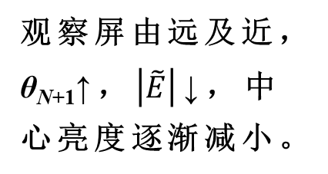
菲涅尔圆屏衍射图样
这就是说，只要屏不十分大且距离z₁较远，(N+1)为不大的有限值，则P₀点的振幅总是刚露出的第一个波带在P₀点所产生的光场振幅的一半，即P₀点永远是亮点，所不同的只是光的强弱有差别而已。
如果圆屏较大且P₀点离圆屏较近，N是一个很大的数目，则被挡住的波带就很多，P₀点的光强近似为零，基本上是几何光学的结论：几何阴影处光强为零。
观察屏由远及近，θ_{N+1}↑，$\left|\tilde{E}\right|$↓，中心亮度逐渐减小。

Slide 18
5.4 菲涅尔衍射
5.4.1 菲涅尔波带法
5.4.2 菲涅尔圆孔衍射图样
5.4.3 菲涅尔波带片
5.4.4 球形波面上的菲涅尔波带片
5.4.5 菲涅尔透镜的历史

Slide 19
菲涅尔波带片
由菲涅耳波带法可知，对于圆孔衍射，奇数（或偶数）波带在轴上点P₀产生的振幅是同相位的，而偶数与奇数波带产生的复振幅是反相位的。
如果能够制成一个特殊光阑，阻挡所有偶数波带，仅让奇数波带通过，这些通光波带产生的复振幅将在P₀点同相位叠加，该点振幅和光强将会大大增加。
对一个露出20个波带的衍射孔，其作用结果是彼此抵消，P₀为暗点。现在如果仅让其中的1、3、5、···、19 等 10 个奇数波带通光，则P₀点的合振幅为 ：
E=|E₁|+|E₃|+|E₅|+…+|E₁₉|≈10|E₁|= 20|E∞|
I=(20|E∞|)²=400I∞
光强是光阑不存在时的400倍

Slide 20
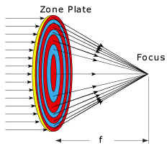
菲涅尔波带片
这种将奇数波带或偶数波带挡住所制成的特殊光阑叫菲涅耳波带片。
平行光垂直照射菲涅尔波带片，将在轴上点P₀呈现一个高强度的亮点，类似于透镜的聚光作用，因此又称为菲涅耳透镜。
菲涅尔透镜的焦距：

Slide 21
菲涅尔透镜的成像关系
以点光源S照明菲涅尔波带片时，波带片平面上的子波不再同相位，因此不再聚焦于P₀点，而是产生另外一个亮点Sʹ，满足条件：
傍轴近似a_{j}<<l
泰勒展开取前两项
与普通透镜的成像公式一致

Slide 22
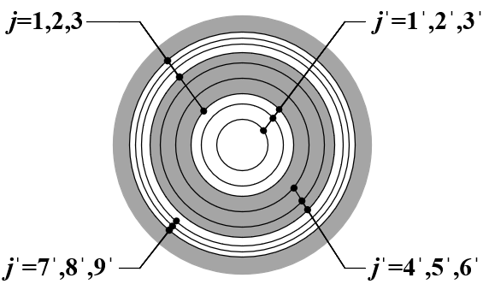
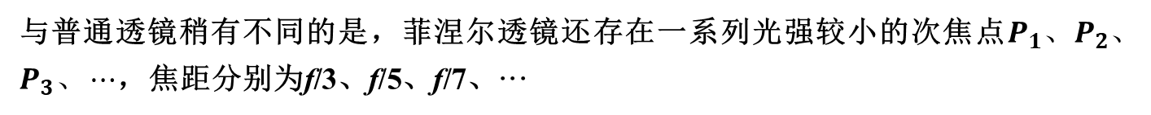
菲涅尔透镜的焦点
与普通透镜稍有不同的是，菲涅尔透镜还存在一系列光强较小的次焦点$P_{1}、P_{2}、P_{3}、⋯$，焦距分别为f/3、f/5、f/7、···
比如焦距为f/3时：
对比焦距为f时：
得到：
以$P_{1}$为中心作出的波带将以$P_{0}$作出的波带细分3份，其中波带2ˈ与1ˈ、3ˈ，8ˈ与7ˈ、9ˈ反相（4ˈ、5ˈ、6ˈ不透光），因此亮度降低。
此外，菲涅尔透镜还存在一系列与实焦点位置对称的虚焦点$P_{0}、P_{1}、P_{2}、⋯$

Slide 23
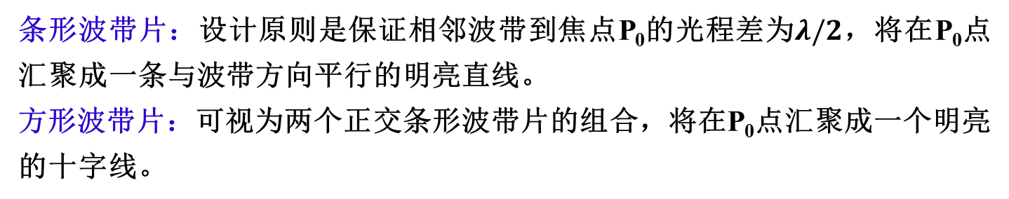
条形和方形菲涅尔波带片
条形波带片：设计原则是保证相邻波带到焦点P₀的光程差为$λ/2$，将在P₀点汇聚成一条与波带方向平行的明亮直线。
方形波带片：可视为两个正交条形波带片的组合，将在P₀点汇聚成一个明亮的十字线。

Slide 24
5.4 菲涅尔衍射
5.4.1 菲涅尔波带法
5.4.2 菲涅尔圆孔衍射图样
5.4.3 菲涅尔波带片
5.4.4 球形波面上的菲涅尔波带片
5.4.5 菲涅尔透镜的历史

Slide 25
球形波面上的菲涅尔波带片
点光源照明圆孔光阑，以轴上P点为中心，在球形波面上作菲涅尔波带：

Slide 26
球形波面上的菲涅尔波带片
半径为ρ的圆孔包含的波带数为：
当R→∞时：
与平面波照明圆孔得到的菲涅尔数相同。

Slide 27
球形波面上的菲涅尔波带片
例：在菲涅耳圆孔衍射实验中，圆孔半径为2mm，光源离圆孔2m，波长为0.5μm。当观察屏由很远的地方向圆孔靠近时，求：前三次出现中心亮斑（强度极大）的位置。
解答：
当r₀=∞时，菲涅尔波带数：
对应波带数N的观察屏位置：
前三次中心亮斑分别对应波带数5、7、9，相应的观察屏位置：
中心为暗斑

Slide 28
5.4 菲涅尔衍射
5.4.1 菲涅尔波带法
5.4.2 菲涅尔圆孔衍射图样
5.4.3 菲涅尔波带片
5.4.4 球形波面上的菲涅尔波带片
5.4.5 菲涅尔透镜的历史

Slide 29
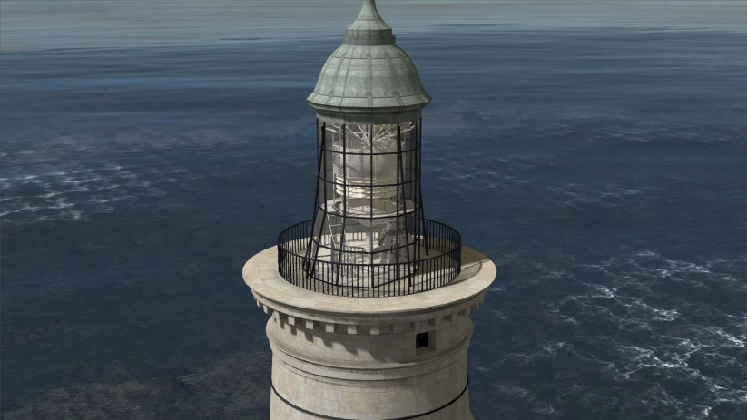
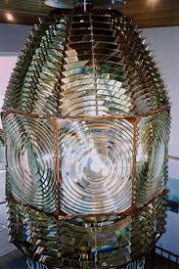
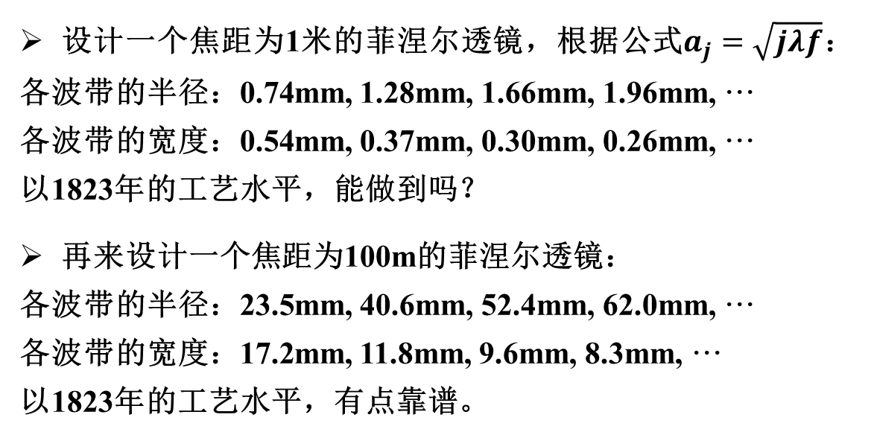
菲涅尔透镜的历史
菲涅尔透镜最早于1823年被菲涅尔应用于法国吉伦特河口的哥杜昂灯塔中，透过它发射的光线可以在20英里以外看到。
设计一个焦距为1米的菲涅尔透镜，根据公式$a_{j}=\sqrt{jλf}$：
各波带的半径：0.74mm, 1.28mm, 1.66mm, 1.96mm, ···
各波带的宽度：0.54mm, 0.37mm, 0.30mm, 0.26mm, ···
以1823年的工艺水平，能做到吗？
再来设计一个焦距为100m的菲涅尔透镜：
各波带的半径：23.5mm, 40.6mm, 52.4mm, 62.0mm, ···
各波带的宽度：17.2mm, 11.8mm, 9.6mm, 8.3mm, ···
以1823年的工艺水平，有点靠谱。

Slide 30
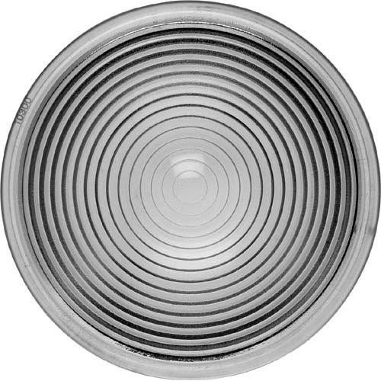
菲涅尔透镜的特点
菲涅尔透镜，又名螺纹透镜，多是由聚烯烃材料注压而成的薄片，也有玻璃制作的，镜片表面一面为光面，另一面刻录了由小到大的同心圆，它的纹理是根据菲涅尔波带参数，以及对灵敏度和接收角度的要求来设计的。
菲涅尔透镜的特点是面积大、厚度薄、侦测距离远，其性能不如传统透镜，但是具有重量轻、成本低的优势。
菲涅尔透镜在很多时候相当于红外线及可见光的凸透镜，在对精度要求不高的场合（如幻灯机、薄膜放大镜、红外探测器等），使用效果较好。

Slide 31
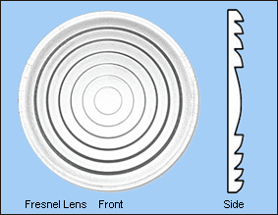
现代菲涅尔透镜
最初概念的菲涅尔透镜是一种特制的光阑，阻挡全部奇数或偶数序号的菲涅尔波带。
得益于加工工艺的进步，现代菲涅尔透镜可得到非常精密的面型参数。
在精度要求不高的场合，采用模具注压工艺，可批量制造廉价的菲涅尔透镜。

Slide 32
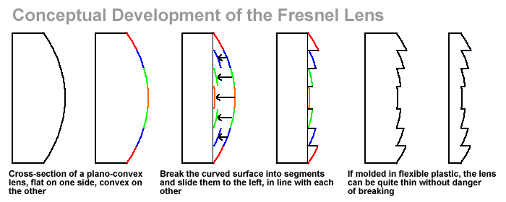
现代菲涅尔透镜
从结构和原理考虑（不考虑工艺和成本问题），现代菲涅尔透镜相对于最初概念的菲涅尔透镜，有何变化？优势何在？

Slide 33
致谢
在本课件的准备过程中，参考了华中科技大学竺子民老师编著的《物理光学》教材、浙江大学梁铨廷老师编写的《物理光学》教材、天津大学郁道银老师的《工程光学》课件、电子科技大学叶玉堂老师的《物理光学》课件、中国科技大学崔洪滨老师的《光学》课件、华中科技大学杨振宇老师的《物理光学》课件，在此对各位老师表示衷心感谢！
参考的其他网络资源，来源无法尽述，特此说明。

Slide 34
Thank You !

